Slide 1
Әлеуметтік-педагогикалық жоба
«Алғашқы ұстаз-ата-ана»
Қазақ тілін оқытудағы жас ата-аналар мектебі

Slide 2
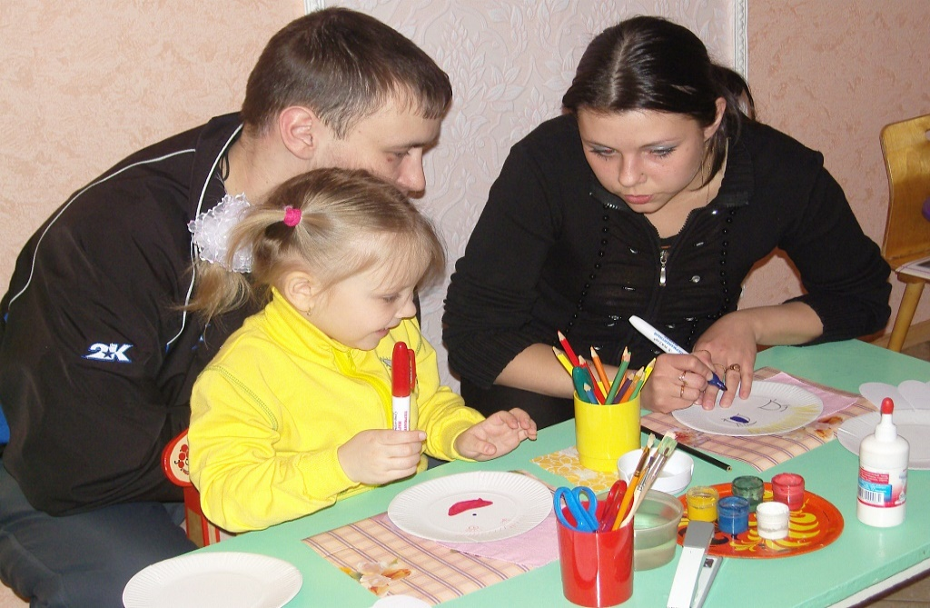
Жобаның мақсаты:
Мектеп жасына дейінгі балаларды қазақ тіліне оқыту мәселелерінде жас ата-аналардың педагогикалық мәдениетін арттыру.
Жас ата-аналар мен мектепке дейінгі ұйымның педагогтеріне кеңестік-әдістемелік көмек көрсету.

Slide 3
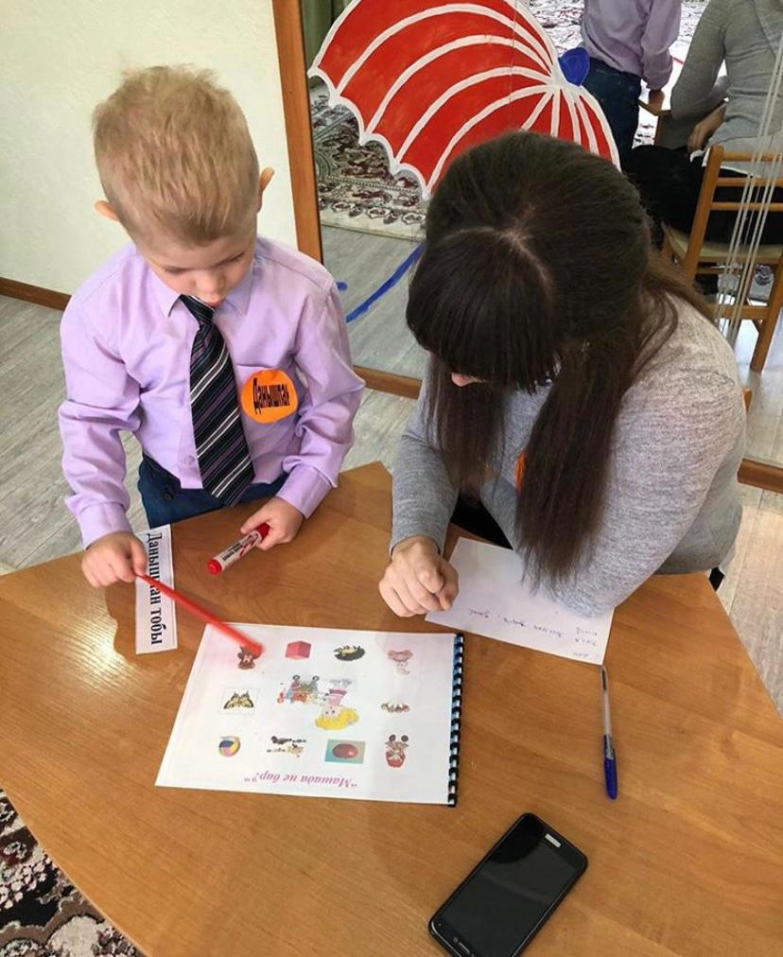
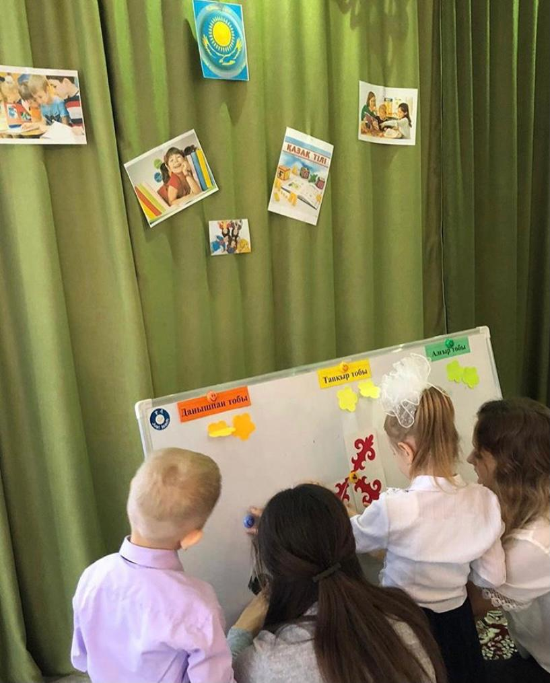
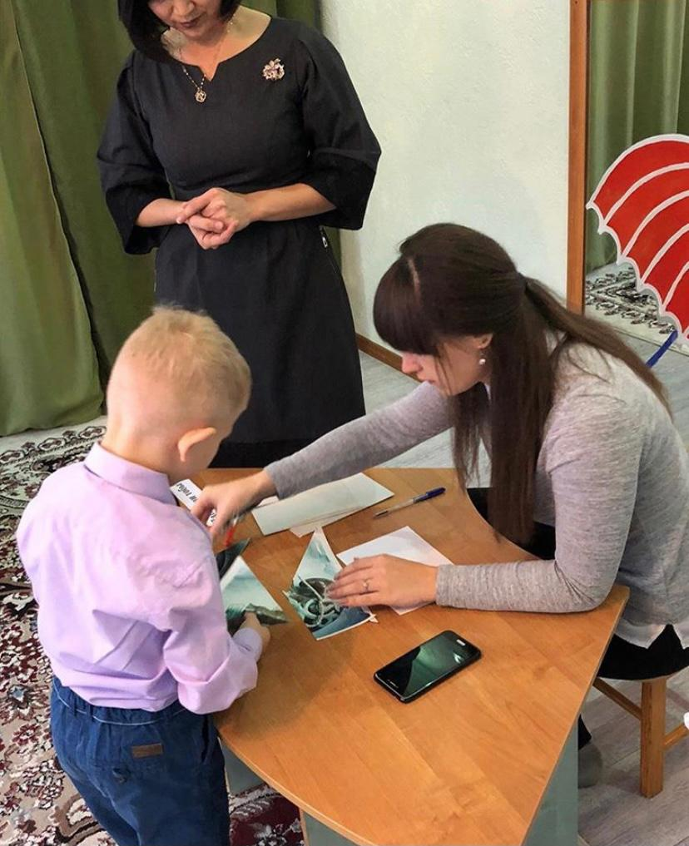
Ата-аналармен өзара қарым-қатынастар ұйымдастыру

Slide 4
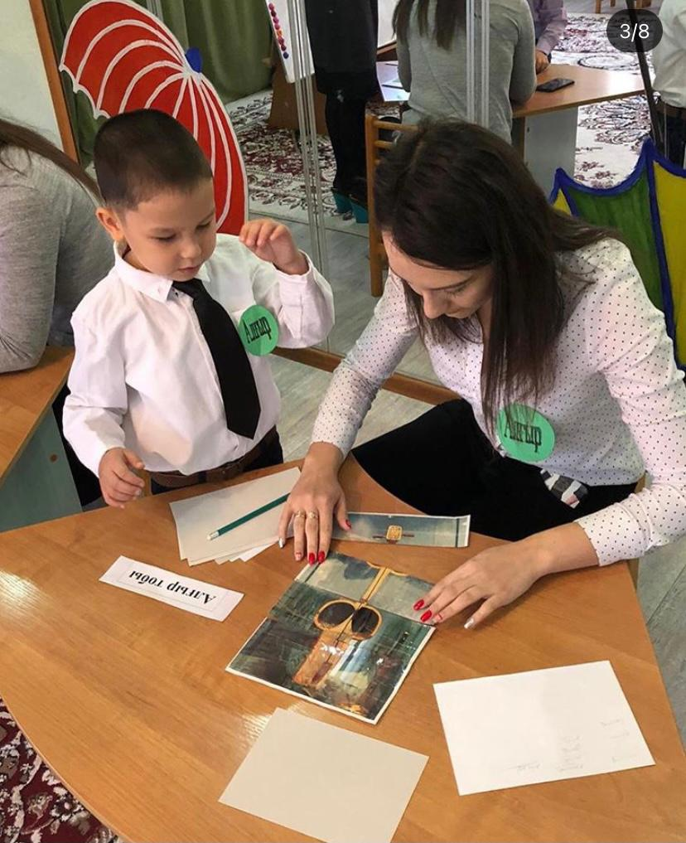
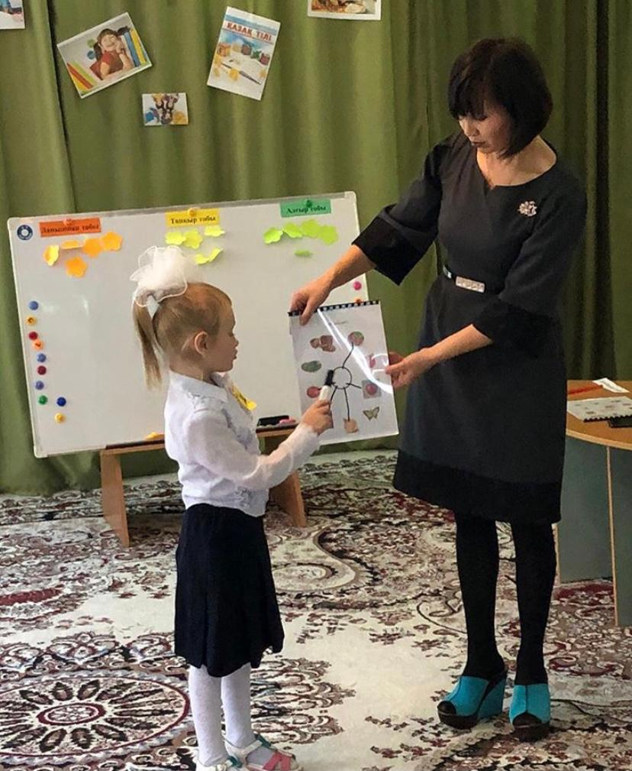

Slide 5
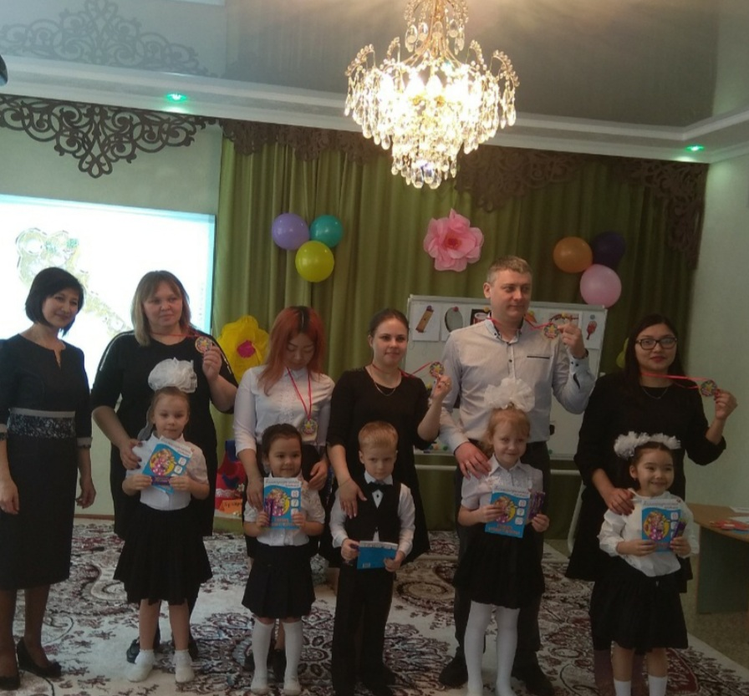
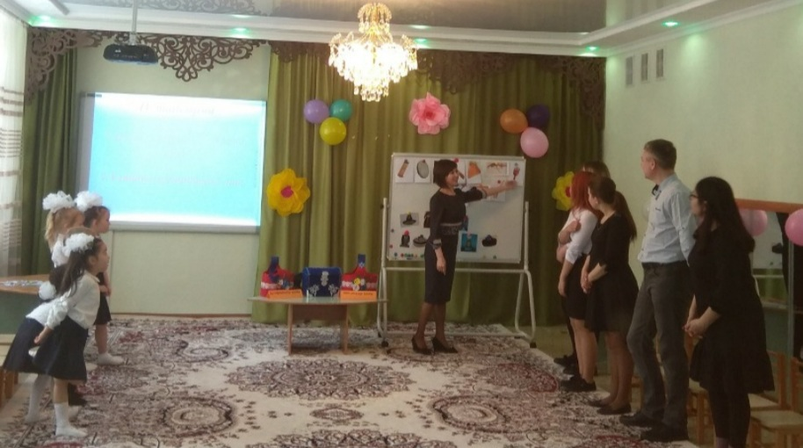

Slide 6
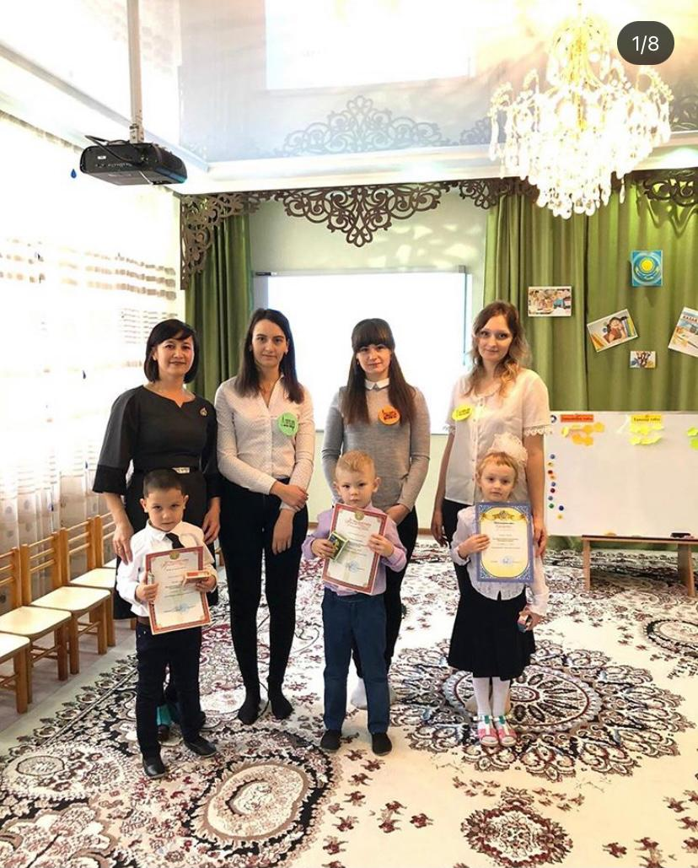
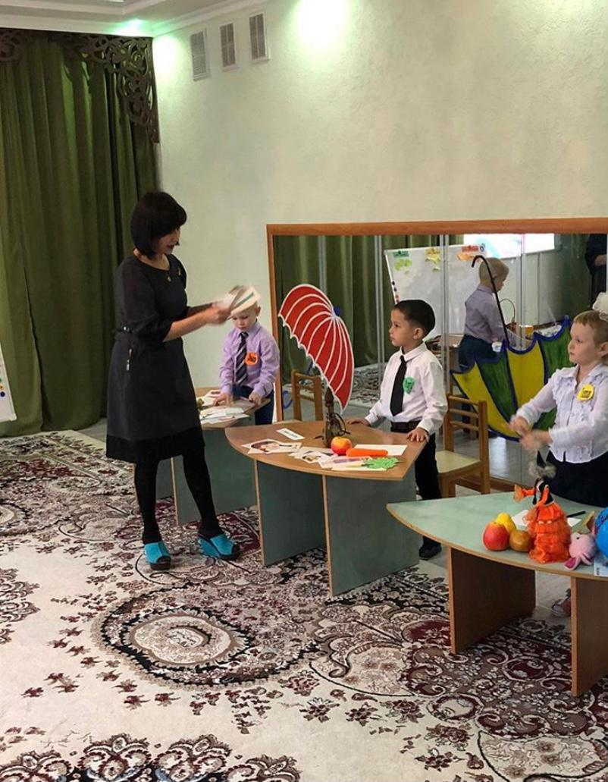
Біз, біргеміз!

Slide 7
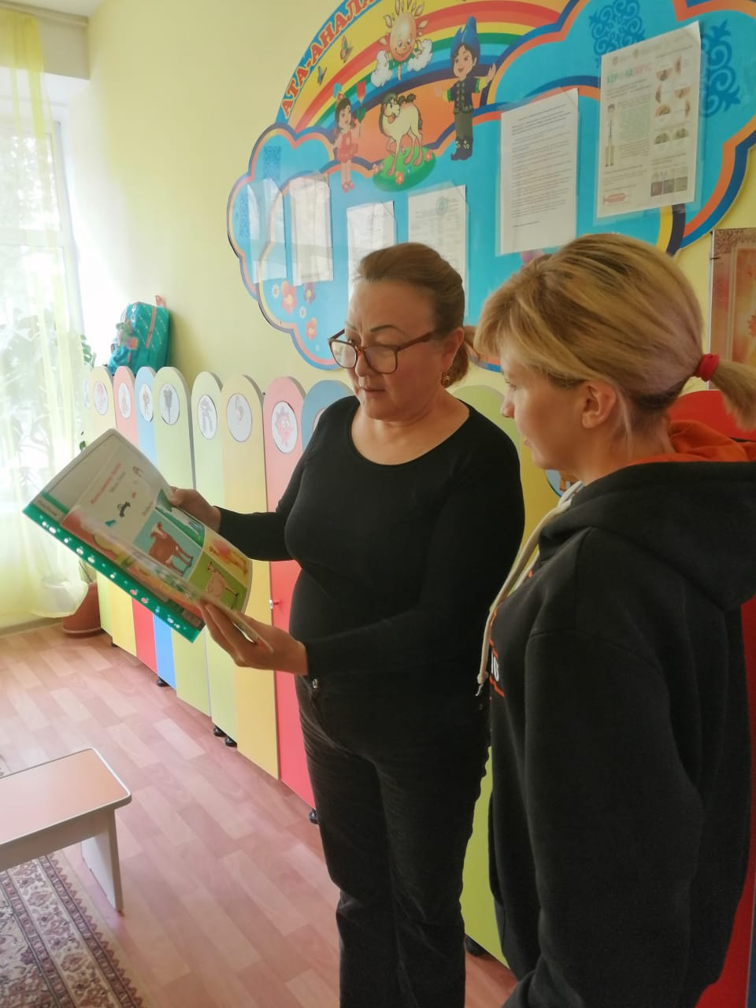
Ата-аналармен түсіндіру жұмыстары!

Slide 8
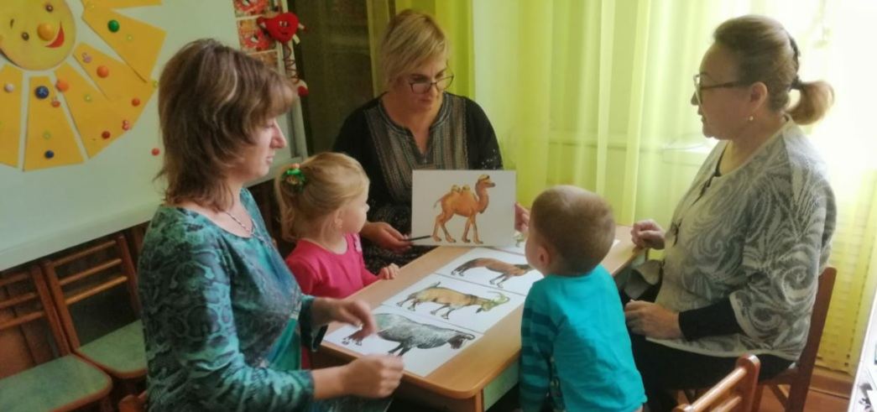
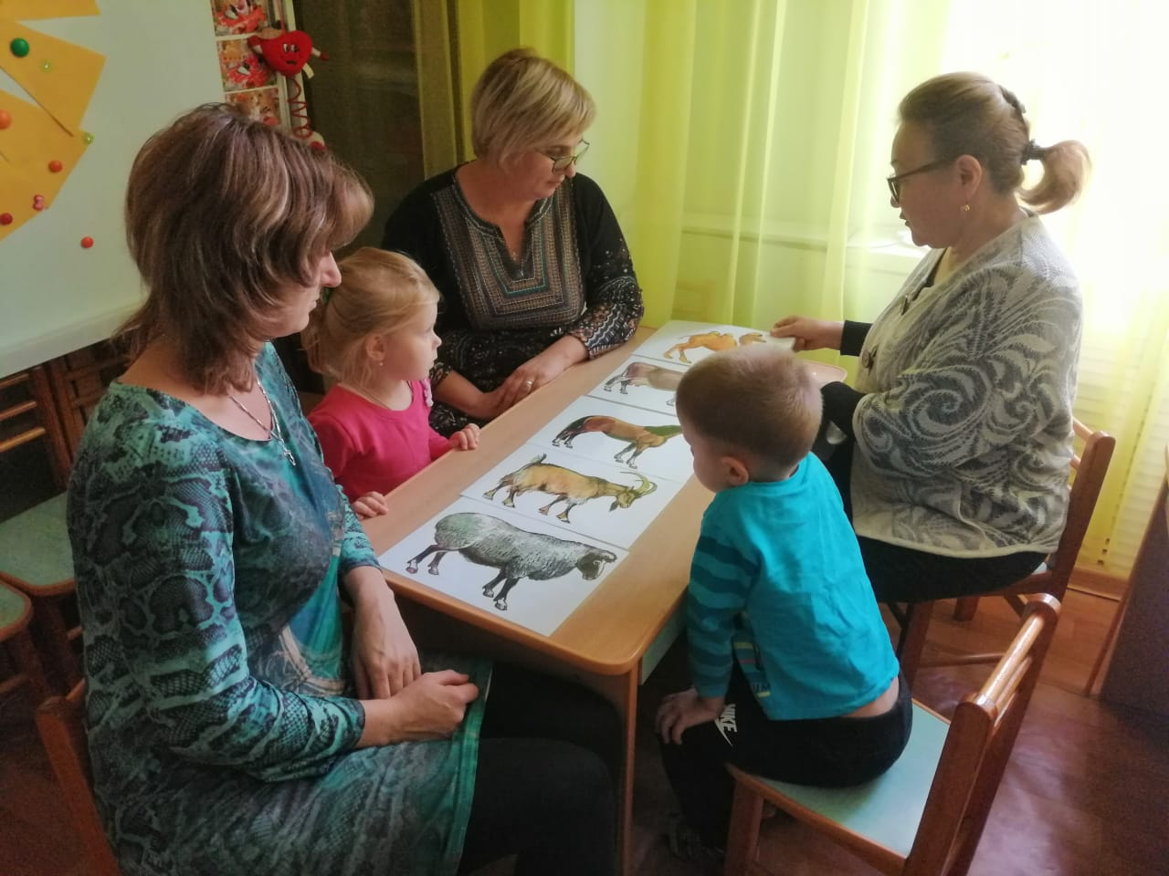

Slide 9
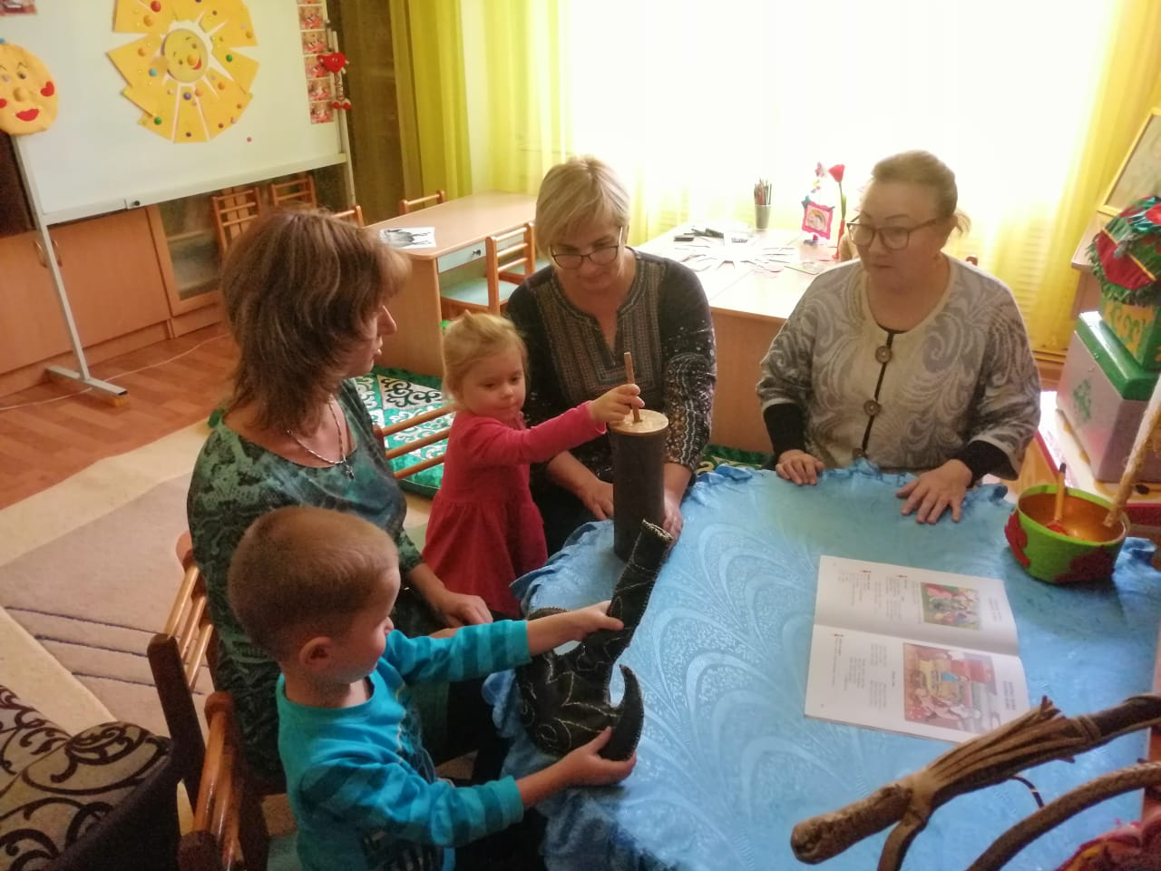
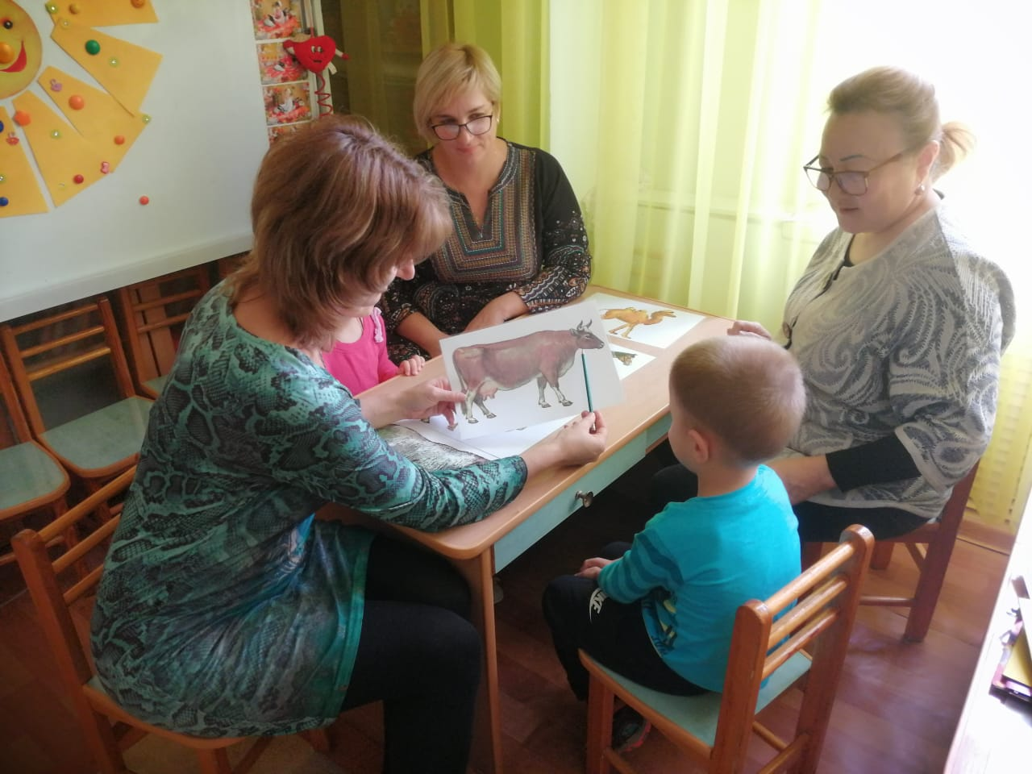

Slide 10
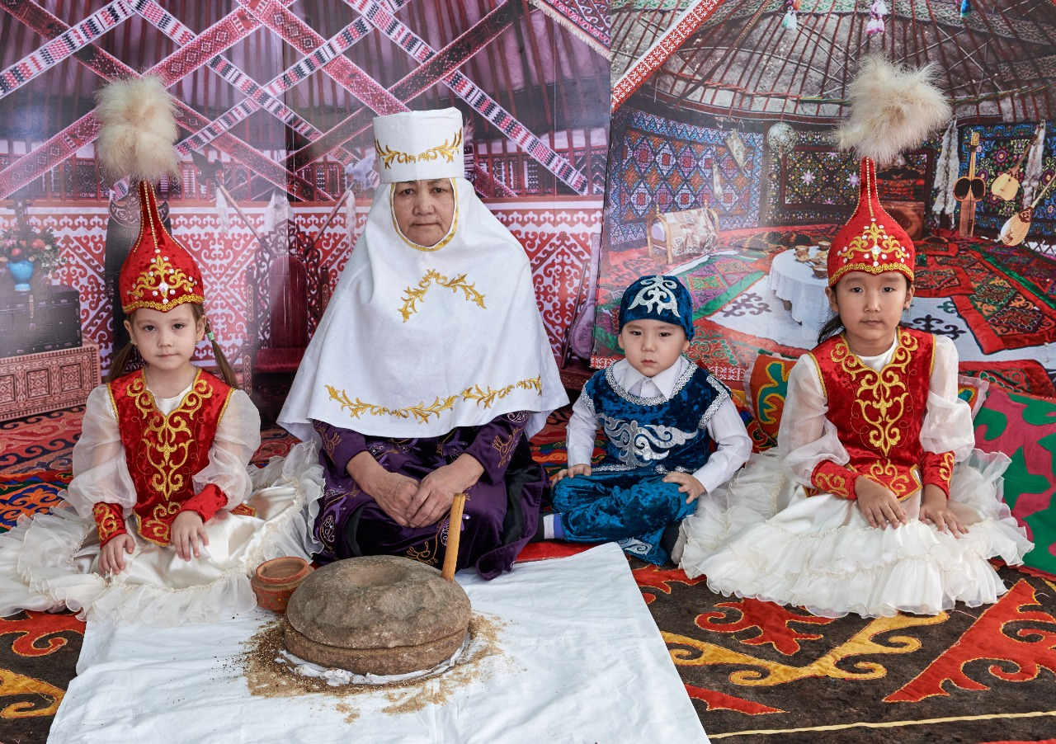
Тіл- бұл тек қарым-қатынас құралы ғана емес. Тілді үйрену халықтың салт-дәстүрлерін, әдет-ғұрыптарын, ауызша шығармашылығын зерттеуді қамтиды.

Slide 11
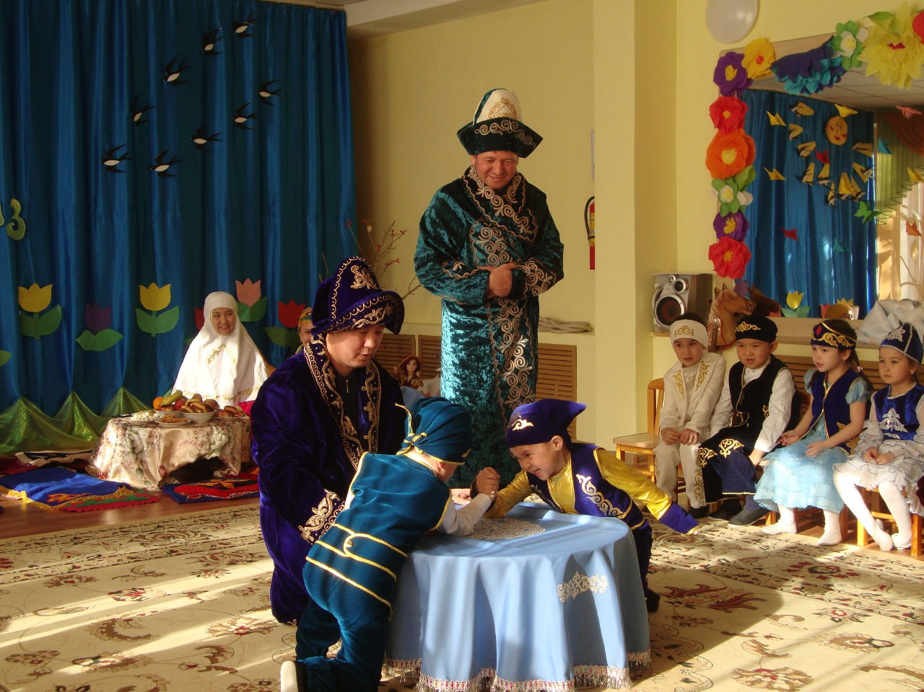
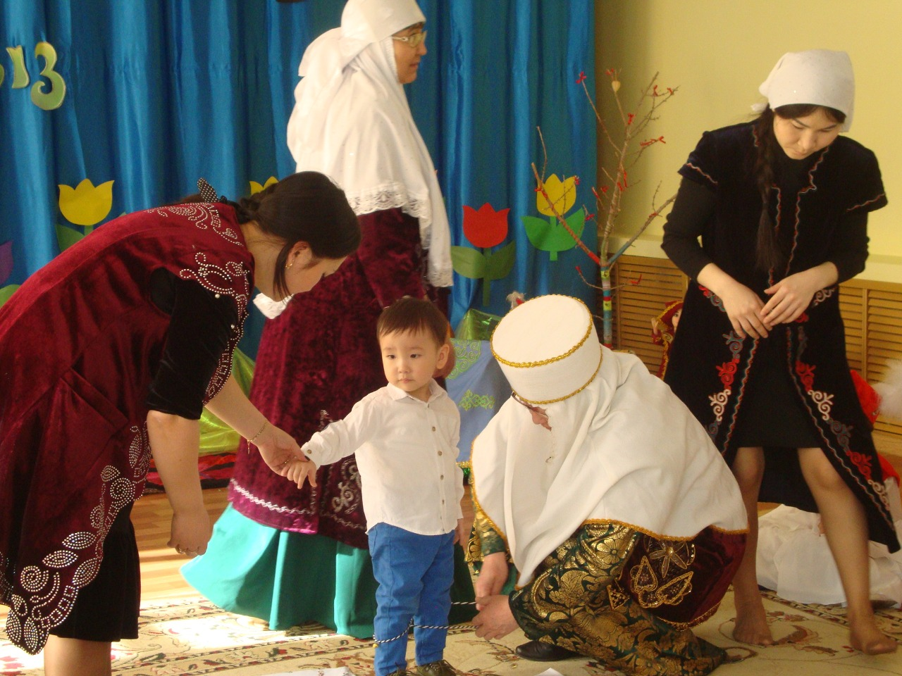
Ата-аналардың балабақша өміріне қатысуы

Slide 12
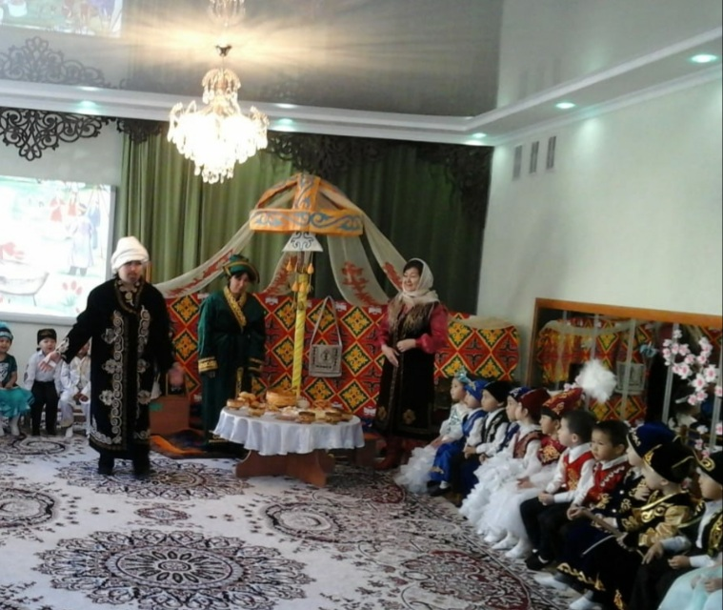
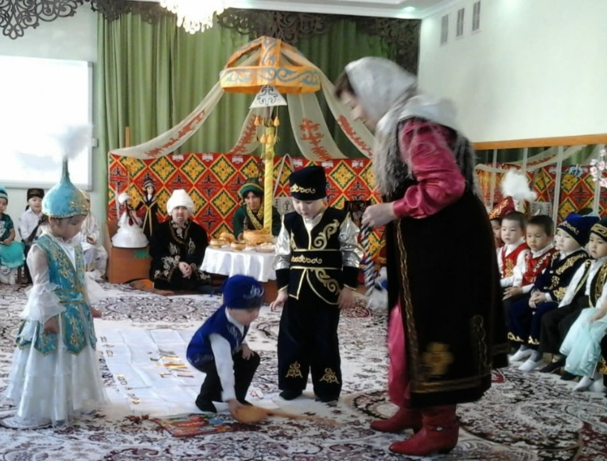

Slide 13
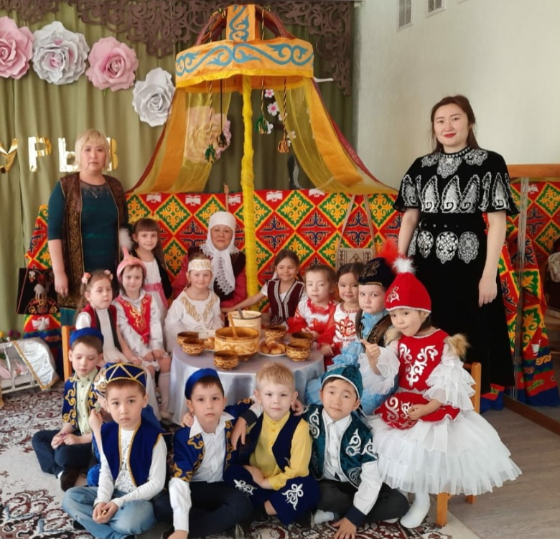
Қазақстан Республикасында тұратын барлық ұлт өкілдері қазақ тілін білуге міндетті. Мектепке дейінгі жастан бастап қазақ тілін үйрену-заман талабы.

